Slide 1
Java Ch.5 참조 타입
정보통신공학과 20171693 임희영

Slide 2
참조 타입
목차
데이터 타입 분류
메소드 사용 영역
참조 변수의 ==, != 연산
null과 NullPointerException
String 타입
배열 타입
열거 타입

Slide 3
데이터 타입 분류

Slide 4
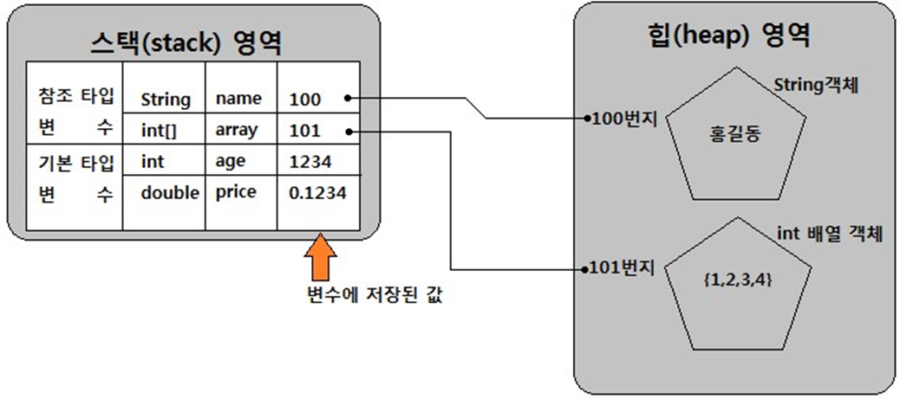
데이터 타입 분류
Java 데이터 타입
기본 타입
정수 타입
실수 타입
논리 타입
참조 타입
배열 타입
열거 타입
클래스
인터페이스
정수, 실수, 문자, 논리 리터럴을
저장하는 타입
객체의 번지를 참조하는 타입
변수는 스택 영역에 생성된다.
객체는 힙 영역에 생성된다.
=> 참조 타입 변수는 힙 영역의 번지 값을 스택 영역의 변수가 가지고 있다. (참조한다.)

Slide 5
메모리 사용 영역

Slide 6
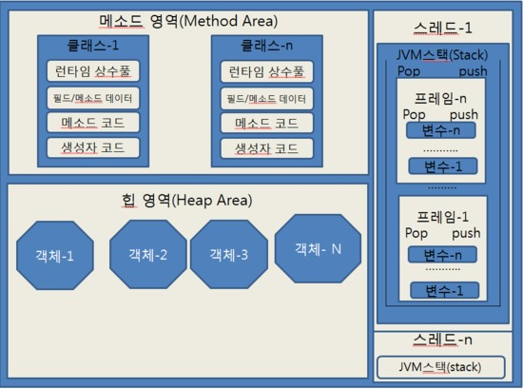
메모리 사용 영역
java.exe로 JVM이 시작되면 운영체제에선 할당받은 메모리를 다음과 같이 나눈다.
- 메소드(Method) 영역
코드에서 사용되는 클래스(~.class)들을 클래스로더로 읽어 상수풀, 필드 데이터, 메소드 데이터, 메소드 코드, 생성자 코드등을 분류해서 저장한다.
메소드 영역은 “JVM이 시작할 때 생성“되고 “모든 쓰레드가 공유“하는 영역이다.
- 힙(Heap) 영역
객체와 배열이 생성되는 영역이다.
힙 영역에 생성된 객체와 배열은 JVM 스택 영역의 변수나 다른 객체의 필드에서 참조한다.
참조하는 변수나 필드가 없으면 의미없는 객체가 되어 쓰레기 수집기가 힙 영역에서 자동으로 제거해준다.
Java는 코드로 객체를 직접 제거시키는 방법을 제공하지 않는다.

Slide 7

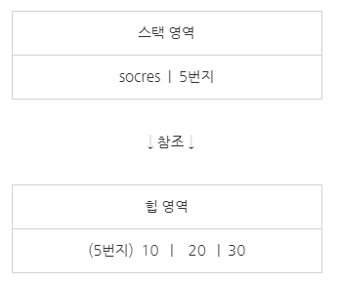
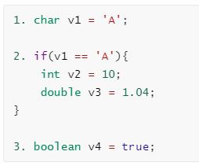
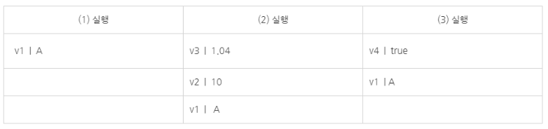
메모리 사용 영역
참조 타입 변수
- JVM 스택(Stack) 영역
각 스레드마다 하나씩 존재하며 스레드가 시작될 때 할당된다.
추가적으로 스레드를 생성하지 않았으면 main하나이므로 JVM스택도 하나이다.
JVM스택은 메소드를 호출할 때마다 프레임을 추가하고 종료하면 제거하는 동작을 수행한다.
기본 타입 변수는 선언된 블록 안에서만 스택에 존재하고 블록을 벗어나면 스택에서 제거된다.
기본 타입 변수

Slide 8
참조 변수의 ==, != 연산

Slide 9
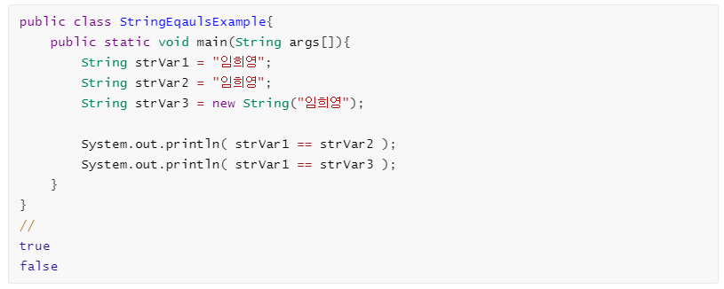
참조 변수의 ==, != 연산
참조 타입 변수들 간의 ==, != 연산은 주소값을 비교하는 연산이다.
동일한 객체를 참조할 경우 ==의 연산은 true, != 의 연산은 false이다.
실제 값이 같은지 비교하고 싶으면 3장에서 언급한 equals() 메소드를 사용하자.

Slide 10
null과 NullPointerException

Slide 11
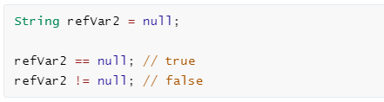
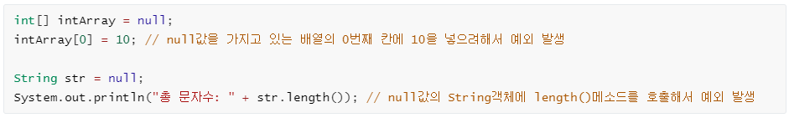
null과 NullPointerException
참조 타입에서의 null
참조 타입 변수가 null을 가지면 스택 영역에서 생성된다.
객체를 참조하지 않는다.
참조 타입 변수가 null인지 확인하기 위해 ==, !=을 사용할 수 있다.
NullPointerException 예외의 발생
사용자의 잘못된 입력, 프로그래머의 잘못된 코드 작성으로 발생
참조 타입에서 자주 발생하는 예외
참조 타입 변수가 null값을 가지고 있는데 그 변수를 사용할 경우 발생

Slide 12
String 타입

Slide 13
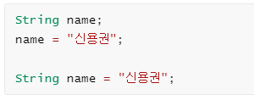
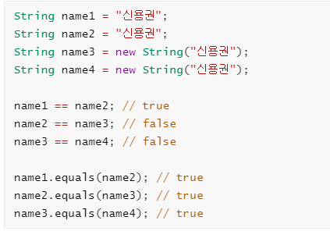

String 타입
- String 타입의 선언
- String 타입간의 값 비교
쓰레기 수집기(Garbage Collector)
name이 String 객체를 참조
null을 대입
참조를 잃은 객체 “신용권“
쓰레기 수집기를 구동시켜 메모리에서 자동 제거
new연산자로 힙 영역에 새로운 객체를 생성시켜만든 신용권은 다른 String객체를 참조
번지 값을 비교하는 ==에선 false가 나옴
실제 값을 비교하는 equals에선 true가 나옴

Slide 14
배열 타입

Slide 15

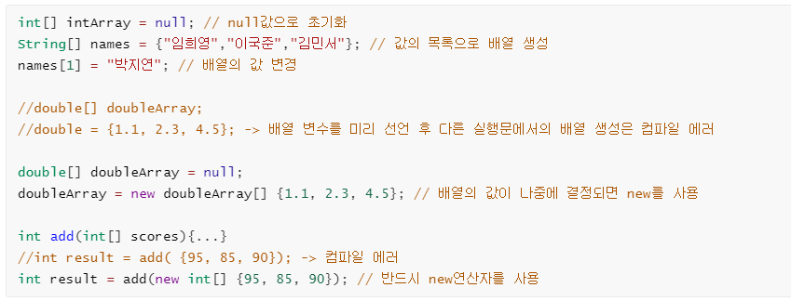
배열 타입
- 배열의 선언
타입 앞, 뒤 어느 쪽에도 붙을 수 있다.!
주의할 점

Slide 16
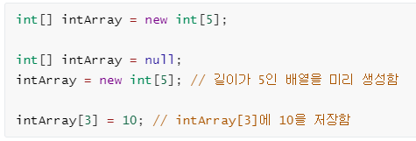
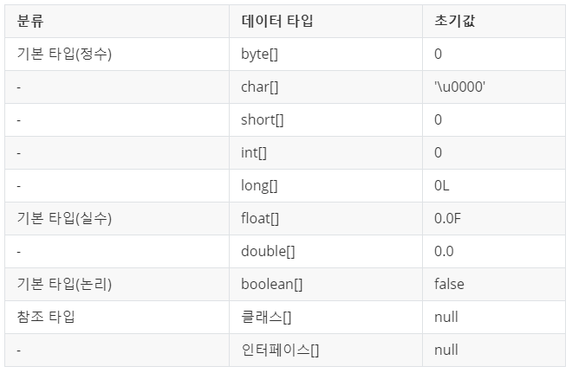
배열 타입
- new 연산자로 배열 생성
- 배열의 초기값
new 연산자로 배열을 미리 만들어 놓을 수 있다.
new 연산자로 배열 생성시 자동으로 기본값으로 초기화 된다.

Slide 17
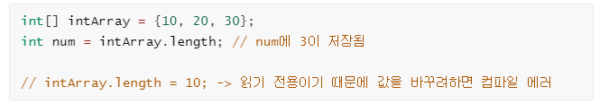
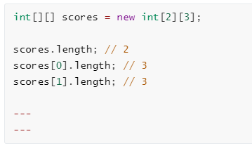
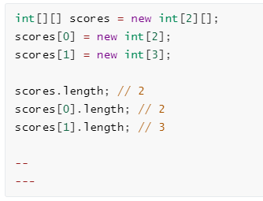
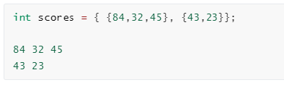
배열 타입
- 배열의 길이를 얻기
length를 사용하면 배열의 길이를 알 수 있다.
- 다차원 배열 만들기
3. 선언과 동시에 초기화 할 수 있다.
1. 수학의 행렬처럼 배열을 2차원으로 만들 수 있다.
2. 계단식 구조의 배열도 만들 수 있다.

Slide 18
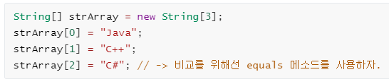
배열 타입
- 객체를 참조하는 배열
기본 타입은 각 항목에 직접 값을 갖고 있지만, 참조 타입 배열은 각 항목에 “객체의 번지”를 가지고 있다.
=> 예로 String[] 배열은 각 항목에 String 객체의 주소를 가지고 있다.

Slide 19
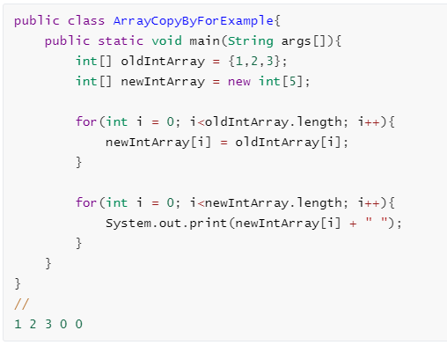
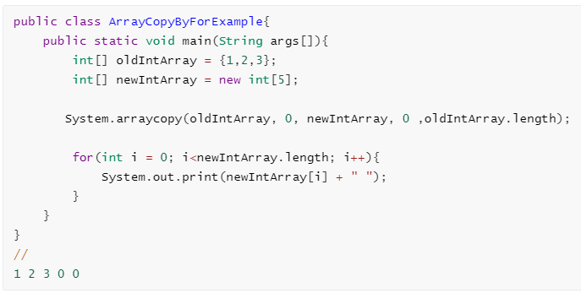
배열 타입
- 배열 복사
배열은 한 번 크기가 정해지면 변경할 수 없다.
=> 더 큰 저장 공간이 필요하면 값들을 복사해서 더 큰 배열에 저장해야 한다.
for문을 사용해서 복사
System.arraycopy()메소드를 사용해서 복사

Slide 20
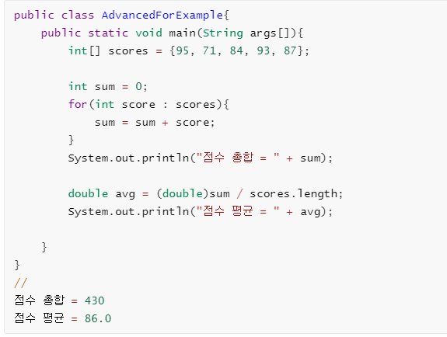

배열 타입
- 향상된 for 문
for문의 다른 형식
배열에서 가져올 항목이 있는지 확인
배열에서 꺼낸 변수를 타입 변수에 저장
실행문을 실행 (반복)

Slide 21
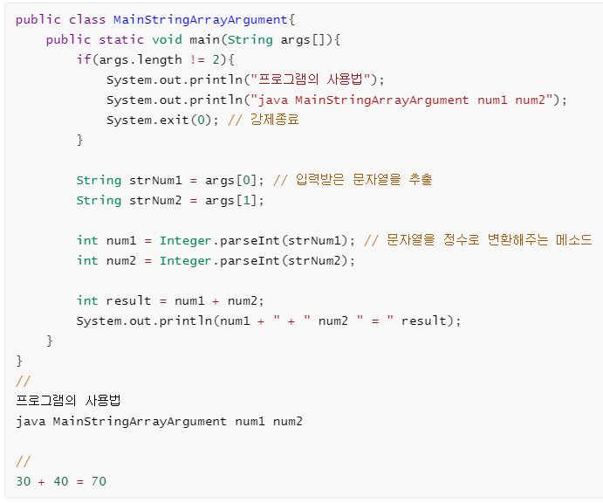

배열 타입
- 커맨드 라인 입력
=> main() 메소드의 매개값인 String args[]는 왜 필요할까요?
“java 클래스”로 프로그램을 실행하면 JVM 은 길이가 0인 String배열을 먼저 생성하고 main()메소드를 호출할 때 매개값으로 전달한다
만약 “java 클래스“ 뒤에 공백으로 구분된 문자열 목록을 주고 실행하면 main()메소드의 매개값으로 전달됨
main() 메소드는 String args[] 매개 변수를 통해서 커맨드 라인에서 입력된 데이터의 수와 입력된 데이터를 알 수 있게 된다.

Slide 22
열거 타입

Slide 23
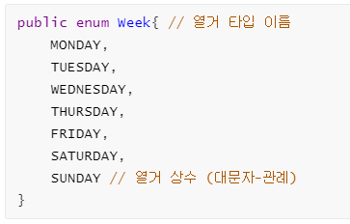
열거 타입
- 열거 타입 선언
열거 타입의 이름을 정하고, 열거 타입 이름으로 소스 파일을 생성한다. (.java)
열거 타입의 선언이 온다.

Slide 24
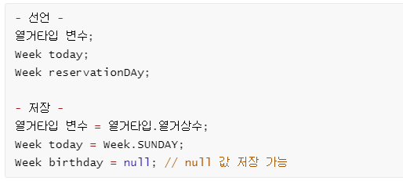
열거 타입
- 열거 타입 변수 선언
Week today = Week.SUNDAY; 가 어떻게 동작하느냐?
열거 타입 변수 today는 stack영역에 생성
열거 상수 SUNDAY는 메소드 영역에 존재
today에 저장되는 값은 Week.SUNDAY 열거 상수가 참조하는 객체의 번지
today와 Week.SUNDAY는 같은 객체를 참조
today == Week.SUNDAY // true

Slide 25
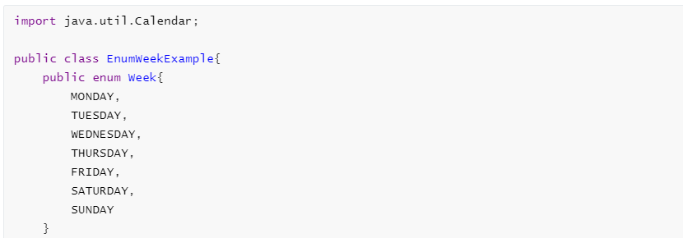
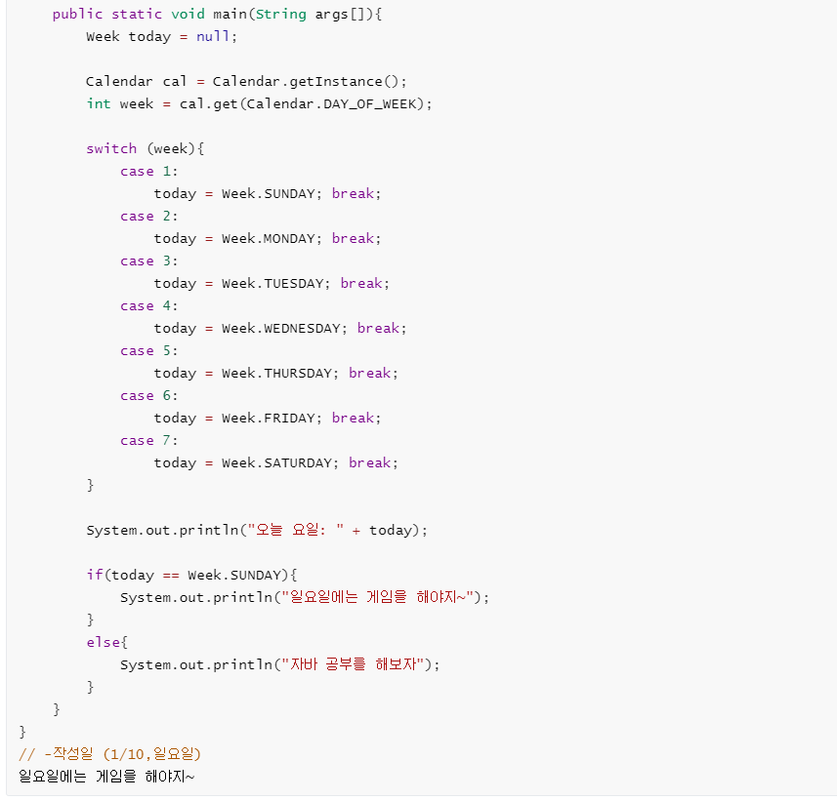

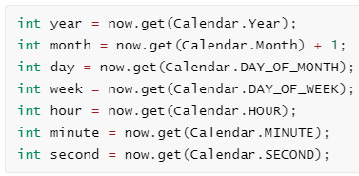
열거 타입
java에서는 컴퓨터의 날짜 및 요일, 시간을 얻을 수 있는 Date, Calendar, LocalDateTime등의 클래스를 제공한다.
- Calendar클래스 사용하기
Calendar.getInstance() 메소드
getInstance()가 리턴하는 Calendar객체를 얻음.
get() 메소드
=> 년, 월, 일, 요일, 시간, 분, 초를 얻음

Slide 26
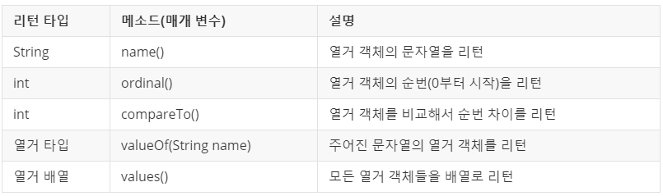


열거 타입
- 열거 객체의 메소드
모든 열거 타입은 컴파일 시에 Enum클래스를 상속하게 되어 있다.
(상속은 7장에서..)
- name() 메소드
열거 객체가 가지고 있는 문자열을 리턴
- ordinal() 메소드
전체 열거 객체 중 몇 번째 열거 객체인지 알려줌

Slide 27
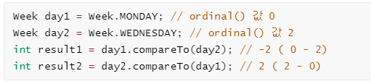
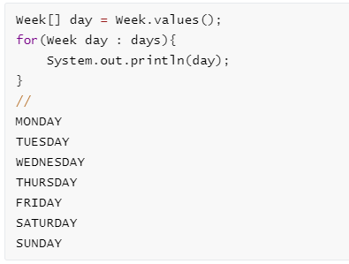

열거 타입
- compareTo() 메소드
- values() 메소드
매개값으로 주어진 열거 객체를 기준으로 전후 몇 번째 위치하는지를 비교해 줌.
열거 객체가 매개값의 열거 객체보다 순번이 빠르면 –
열거 객체가 매개값의 열거 객체보다 순번이 느리면 +
- valueOf() 메소드
매개값으로 주어지는 문자열과 동일한 문자열을 가지는 열거 객체를 리턴
열거 타입의 모든 열거 객체들을 배열로 만들어 리턴

Slide 28
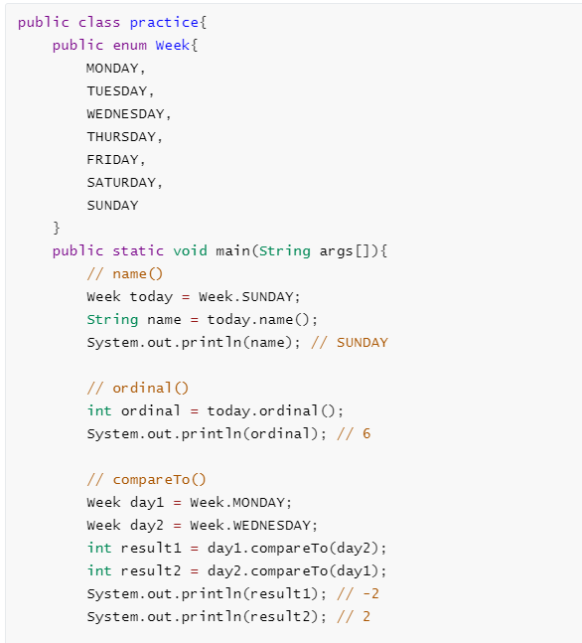
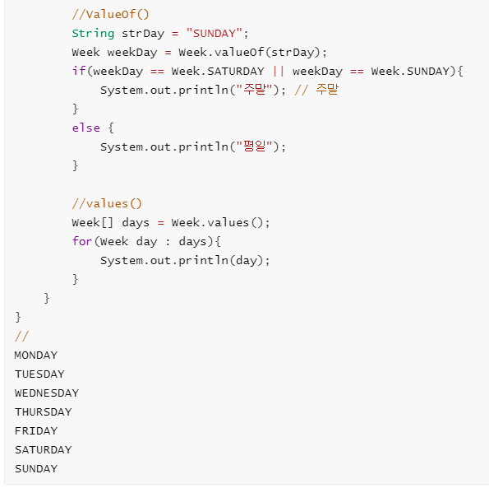
열거 타입

Slide 29
감사합니다.

